Slide 1
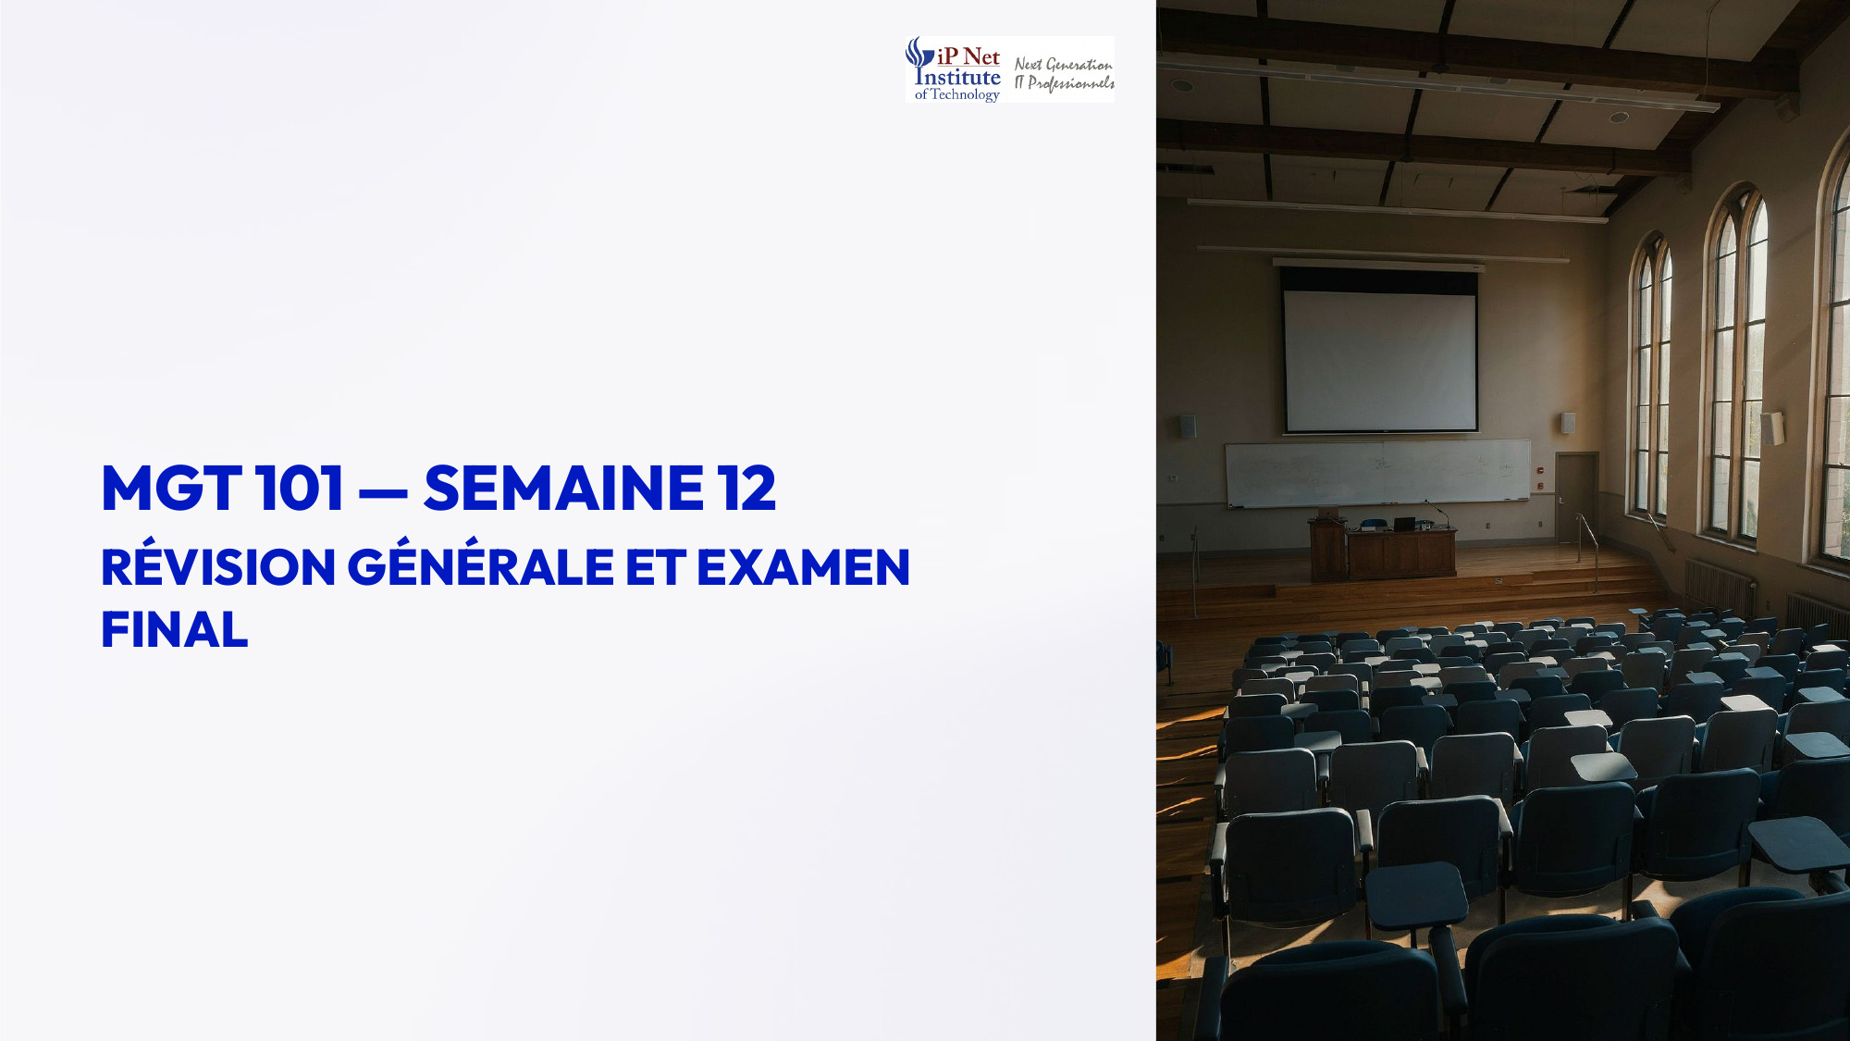
Notes:
Bonjour à toutes et à tous, et bienvenue dans la semaine douze du cours MGT cent un, la dernière semaine du semestre. Elle est consacrée à la révision générale et à l'examen final. C'est le moment de rassembler tout ce que nous avons appris, depuis la construction d'une phrase simple jusqu'à la rédaction d'un document technique. Nous allons parcourir ensemble les grandes compétences attendues, avec des exercices types, pour que vous abordiez l'examen avec confiance. Alors, commençons sans plus attendre cette dernière révision ensemble.

Slide 2
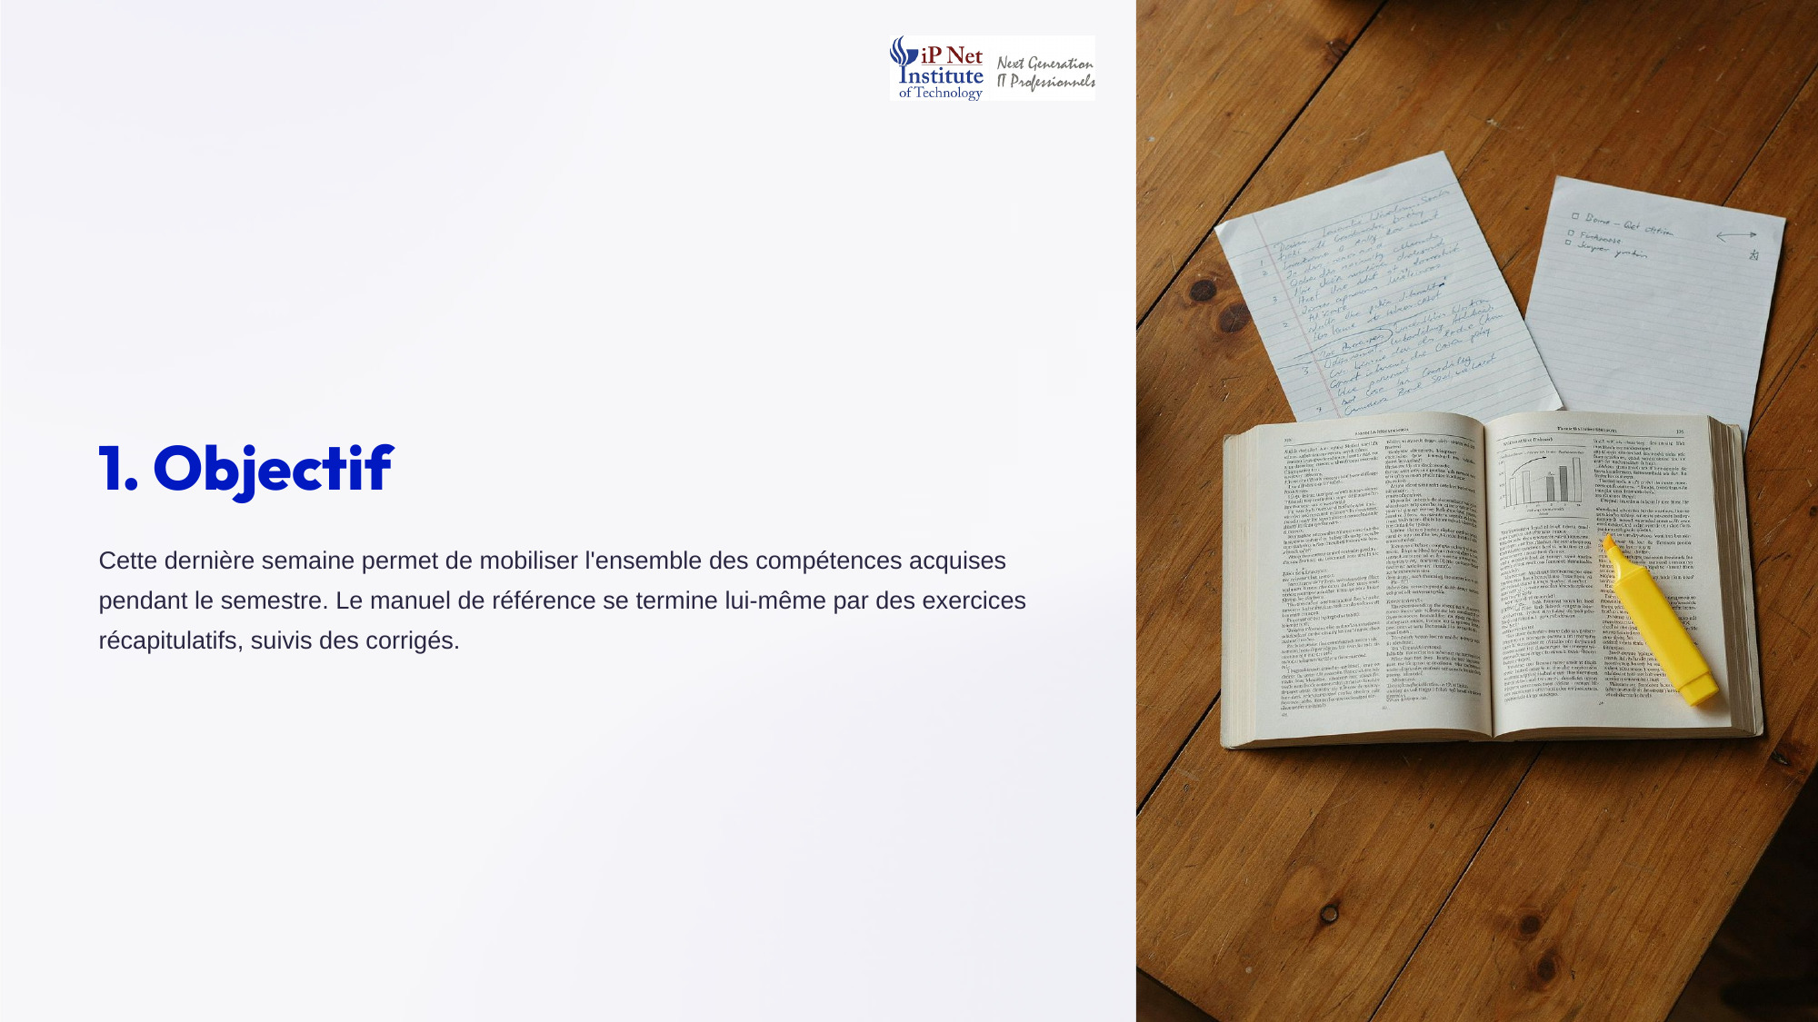
Notes:
Cette dernière semaine permet de mobiliser l'ensemble des compétences acquises pendant le semestre. Il ne s'agit plus d'apprendre de nouvelles règles, mais de les combiner et de les appliquer. Notre manuel de référence se termine d'ailleurs lui-même par des exercices récapitulatifs, suivis de leurs corrigés. Je vous encourage vivement à les faire, car ils reprennent exactement les notions étudiées en cours, et vous permettront de repérer les points à revoir avant l'examen final. Travaillez régulièrement, un peu chaque jour, plutôt que de tout réviser la veille de l'examen.

Slide 3
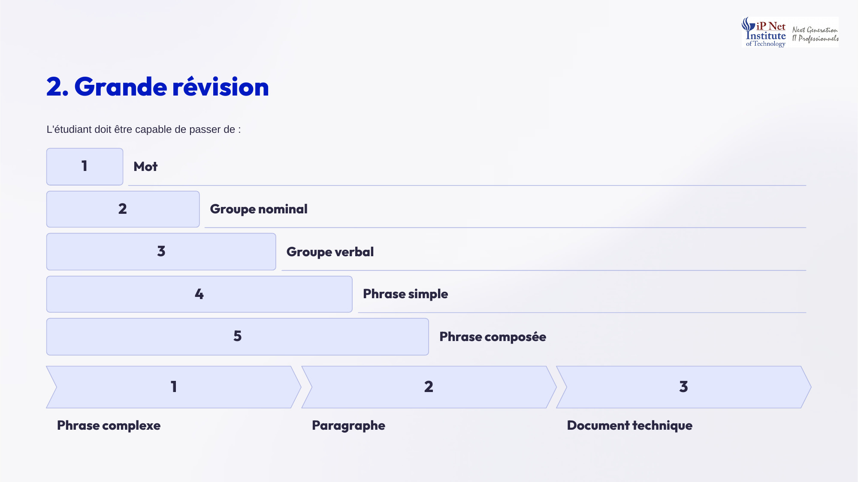
Notes:
Voici la grande progression de ce semestre. Vous devez être capables de passer du mot au groupe nominal, puis au groupe verbal. Ensuite, de la phrase simple à la phrase composée, puis à la phrase complexe. Et enfin, du paragraphe au document technique complet. Chaque étape s'appuie sur la précédente. Si vous rencontrez une difficulté dans la rédaction d'un document, revenez aux étapes de base, et vérifiez que chaque phrase est correctement construite. C'est la clé d'une rédaction technique réussie.

Slide 4
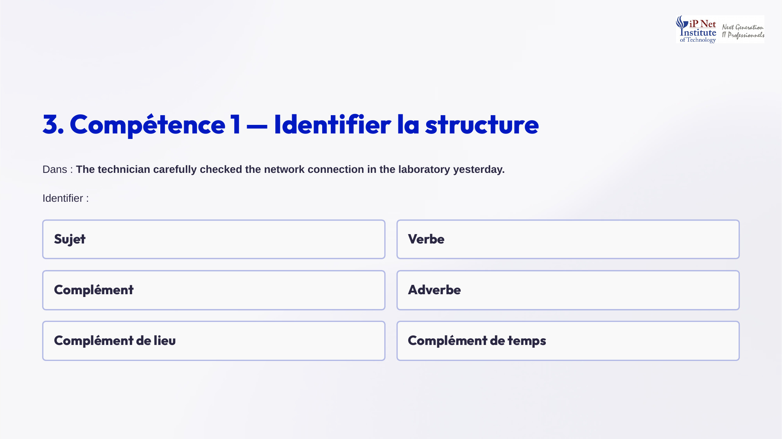
Notes:
Première compétence, identifier la structure d'une phrase. Prenons l'exemple, The technician carefully checked the network connection in the laboratory yesterday. Le sujet est the technician. Le verbe est checked. Le complément est the network connection. L'adverbe est carefully. Le complément de lieu est in the laboratory. Et le complément de temps est yesterday. Savoir décomposer ainsi une phrase vous aide à la comprendre, mais aussi à construire vos propres phrases de manière rigoureuse. Posez-vous toujours les questions qui, quoi, comment, où et quand.

Slide 5
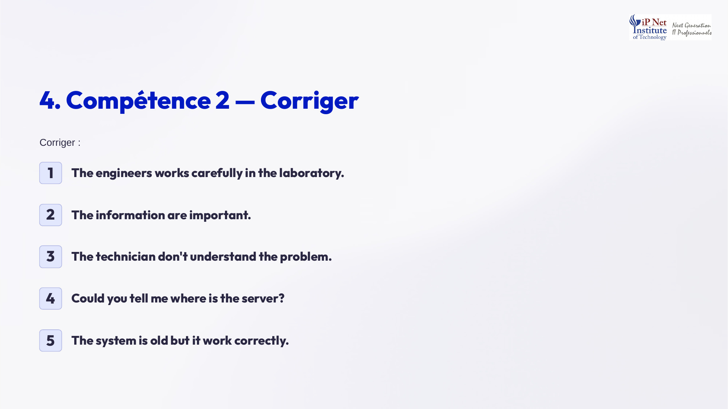
Notes:
Deuxième compétence, corriger des erreurs. Voici les corrections. The engineers works devient The engineers work, car le sujet est pluriel. The information are important devient The information is important, car information est indénombrable. The technician don't understand devient The technician doesn't understand, à la troisième personne du singulier. Could you tell me where is the server devient Could you tell me where the server is. Et The system is old but it work correctly devient The system is old, but it works correctly.

Slide 6
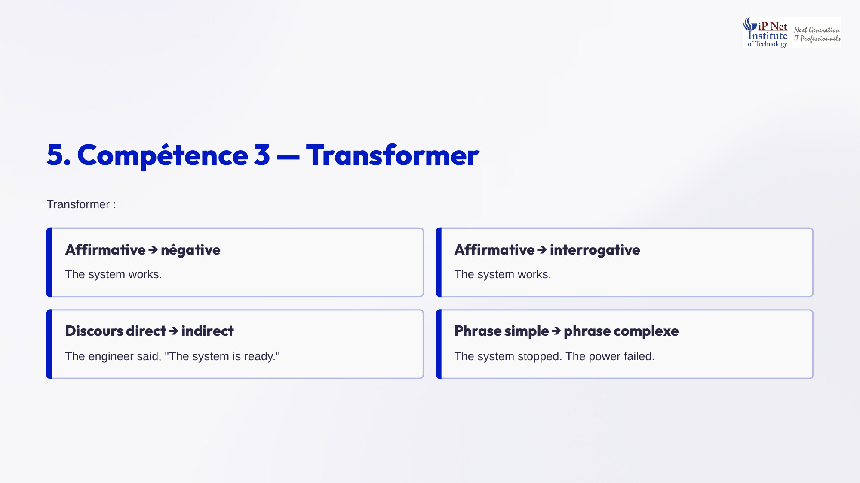
Notes:
Troisième compétence, transformer des phrases. The system works devient, à la forme négative, The system does not work. Et à la forme interrogative, Does the system work? Au discours indirect, The engineer said, the system is ready, devient The engineer said that the system was ready. Enfin, pour passer à la phrase complexe, The system stopped et The power failed peuvent devenir The system stopped because the power failed. Chaque transformation mobilise une règle différente, vue au cours du semestre.

Slide 7
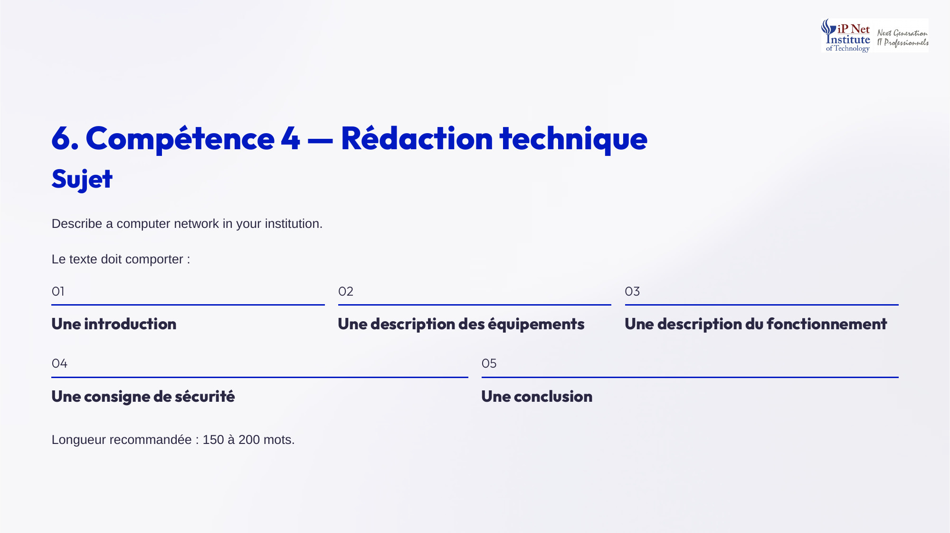
Notes:
Quatrième compétence, la rédaction technique. Le sujet proposé est le suivant, Describe a computer network in your institution. Votre texte doit comporter une introduction, une description des équipements, une description du fonctionnement, une consigne de sécurité, et une conclusion. La longueur recommandée est de cent cinquante à deux cents mots. Pensez à structurer vos paragraphes avec une topic sentence, à utiliser des connecteurs, et à relire attentivement la ponctuation et les accords avant de rendre votre copie. Visez des phrases courtes et précises.

Slide 8
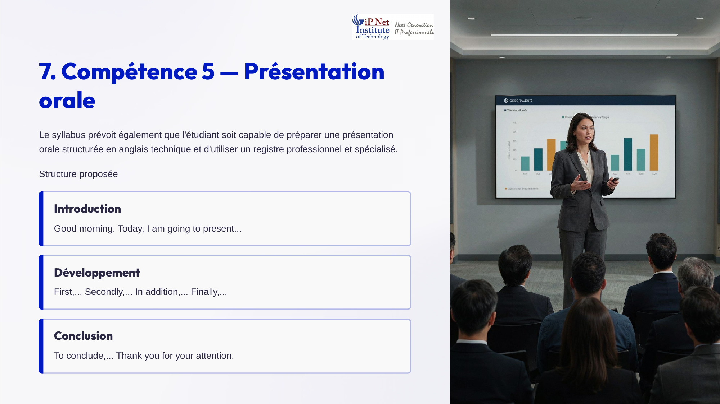
Notes:
Cinquième compétence, la présentation orale. Le syllabus prévoit que vous soyez capables de préparer une présentation orale structurée en anglais technique, avec un registre professionnel. Voici une structure simple. En introduction, vous pouvez dire, Good morning. Today, I am going to present. Pour le développement, utilisez First, Secondly, In addition et Finally. Et pour conclure, To conclude, puis Thank you for your attention. Parlez lentement et clairement. Entraînez-vous à voix haute, et bonne chance à toutes et à tous pour l'examen final.

